Slide 1
算法设计与分析
0. 课程介绍

Slide 2
一、课程的作用
学习计算机科学的核心：算法思想和解决计算问题的能力
指导编程实践：是重要的编程实践课程，对编程工作有重要的理论意义和指导作用，加深对具体的编程语言和数据结构的理解和掌握。
求职、升学必需：对企业工作和学术研究有重要作用。

Slide 3
预备知识要求
离散数学
高级语言程序设计
数据结构
算法设计与分析
… …

Slide 4
面试题1
12 个球一个天平， 现知道只有一个和其它的重量不同，问怎样称才能用三次就找到那个球。13个呢？ （注意此题并未说明那个球的重量是轻是重，所以需要仔细考虑）
n个球的情况怎样？
Notes:
1 2 3 4 vs 5 6 7 8
1) 若=,则9 10 11 12之一有问题,取1 2 3 vs 9 10 11,若=,则12(再称一次可知大小),若不等,则知大小,9 vs 10,略
2) 若<>,设<, 1 2 5 6 vs 3 7 * * (*为9-12之一,标准球),设<(若>略),则 1 7 vs * *,若<,则1小,若>,则7大,若=,则2小,若 1 2 5 6 = 3 7 * *,则4 vs *,若<则4小,若>则8大

Slide 5
面试题2
一个老板要向一个员工支付一周的工钱，约定用金块支付日薪。老板仅有一块金块可以裁剪为7块小块，每块支付一天的薪水。但员工不想得到支离破碎的7块金块，要求老板尽可能地少切这块金块。老板应如何做？

Slide 6
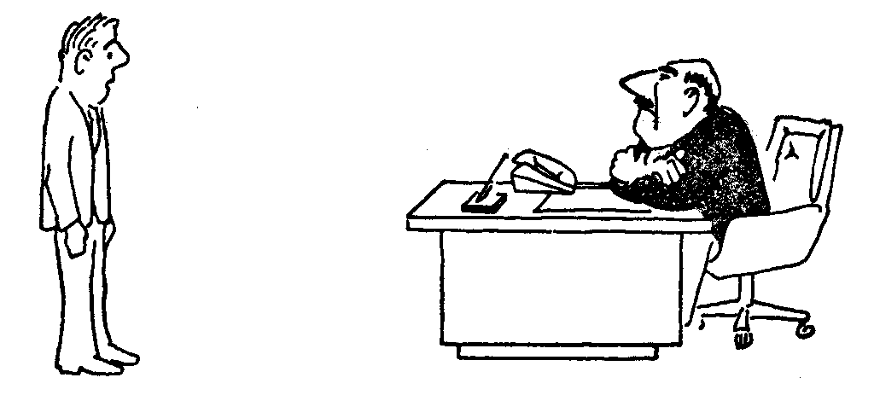
二、工作中遇到的情景-1
假设某一负责人B交给A你一个很难的任务，几天后询问你问题解决了没有。可能会发生如下图这样的情况
B问：“交给你的问题，解决方案设计出来了吗？”
A答：“我找不到一个有效的算法来解决它，没能完成任务。”

Slide 7
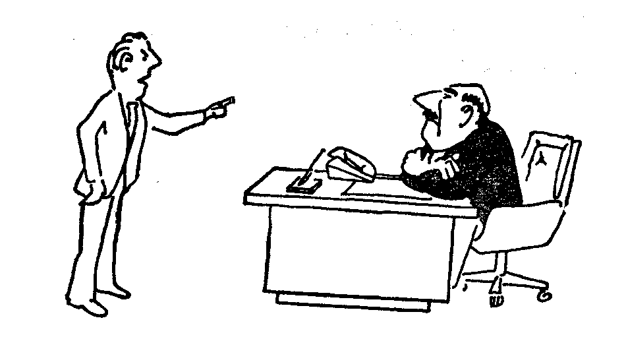
二、工作中遇到的情景-2
B问：“交给你的问题，解决方案设计出来了吗？”
A答：“我找不到一个有效的算法来解决它，因为这样的算法是不存在的。”
A说：不过，要证明一个问题不存在有效算法，往往跟寻找有效算法一样难。

Slide 8
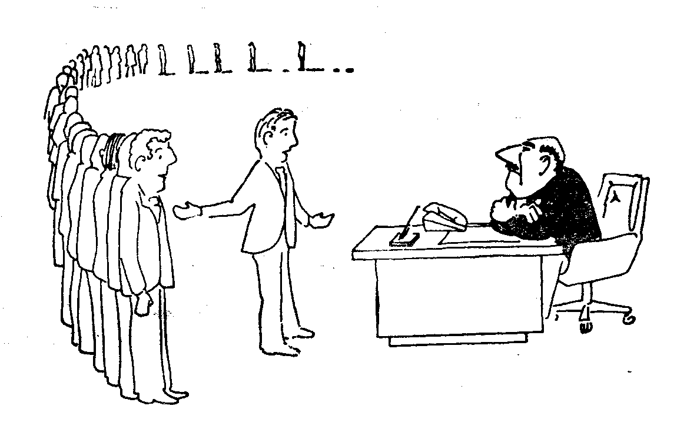
二、工作中遇到的情景-3
B问：“交给你的问题，解决方案设计出来了吗？”
A答：“我找不到一个有效的算法来解决它，但不是我不行，因为所有这些大牛也都找不到解决它的有效算法。”

Slide 9
三、4个小问题
自然数删除数码问题：
  如45563289323中删除5个数使剩余的数码构成的数最大，如何求解？
3x+1问题：如x为偶数，x直接除以2；如x为奇数，则x 3倍加1后除以2；直至数据为1。—是否一定变为1？
国际象棋中的“皇后”在横向、直向、和斜向都能走步和吃子，问在n×n 格的棋盘上如何摆上n个皇后而使她们都不能互相吃。
设天平有一些25克的砝码，一些10克的砝码，一些5克的砝码和一些1克的砝码。现要称63克的物体，问至少需要用几个砝码。
Notes:
每次总是删除这样的a[i]：它是第一个a[i]>a[i+1]的数；
数论问题
N皇后：回溯法

Slide 10
思考-过河问题
有4个学生ABCD要过一条河，河边只有一条船。他们单个人划船过河的时间如下：
  A需要1分钟；B需要2分钟；
  C需要5分钟；D需要10分钟。
小船每次只能乘2个人，而且如果船上有2个人，那么船过河的速度以较慢的那个人的速度决定。
问：怎样让安排这4个学生的过河顺序，使得在最少时间内过河？最少几分钟？
扩展：如有n个学生要过一条河，每个人过河的时间分别为t1，t2，…，tn，如何安排这n个学生的过河顺序，使得在最少时间内过河？
Notes:
链接：https://www.nowcoder.com/questionTerminal/538ffe668ec04cdcbc88c14beb57aa30
假如10和5第一个过去，难免用时最长的这俩其中的一个还要回去，浪费时间，所以在他俩去之前应该让一个耗时较短的人先过去。那就先让1和2过去，那现在有两种情况，1回来还是2回来呢?先假设1回来把手电给10和5，让他们过去，再让2回来接1，这种情况用时:2+1+10+2+2=17 那么假如让2回来把手电给10和5，等他们过去以后让1回来接2用时:2+2+10+1+2=17。结果一样。所以最关键的就是让1和2一起走，10和5一起走，至于1接2还是2接1，结果是一样的。

Slide 11
五、课程目标
介绍各种问题算法设计与分析的理论，主要思想、分析方法与策略及其适用范围。
针对一些具体问题以及经典实例，用算法理论与思想，采用合适的数据类型对问题进行抽象描述，并用最有效的方式设计出解决问题的高效算法。
通过对问题算法正确性的证明和复杂性的分析，深化对大问题的求解模型、求解方法、复杂性、效率和抽象的层次、结论等在计算机学科中应用的理解。

Slide 12
五、课程目标（续）
通过介绍一些NP问题，深入了解计算机的算法复杂性。
  怎样的问题是可解的？某个问题可解吗？算法有效吗？
  对于某些问题(如NP完全问题) ，无法用常规的方法和任何已知的方法设计出有效的算法。可否设计问题的近似解的有效算法。
再现计算机程序设计方法学的理论、抽象和设计三个过程。

Slide 13
六、课程主要内容
算法分析综述
计算理论简介，NP-完全性-部分内容
典型问题算法设计
  递归与分治法策略
  贪心法
  动态规划法
  回溯法
  分支-限界法
图的算法-部分

Slide 14
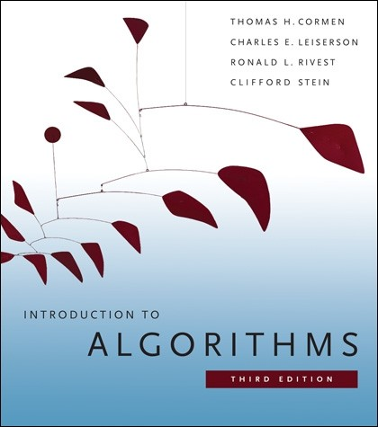
七、参考资料（1）
Thomas H. Cormen, Charles E. Leiserson, Ronald Rivest, Clifford Stein, Introduction to Algorithms, 3rd Edition，The MIT Press
中文版：算法导论
殷建平，徐云，王刚 等 译

Slide 15
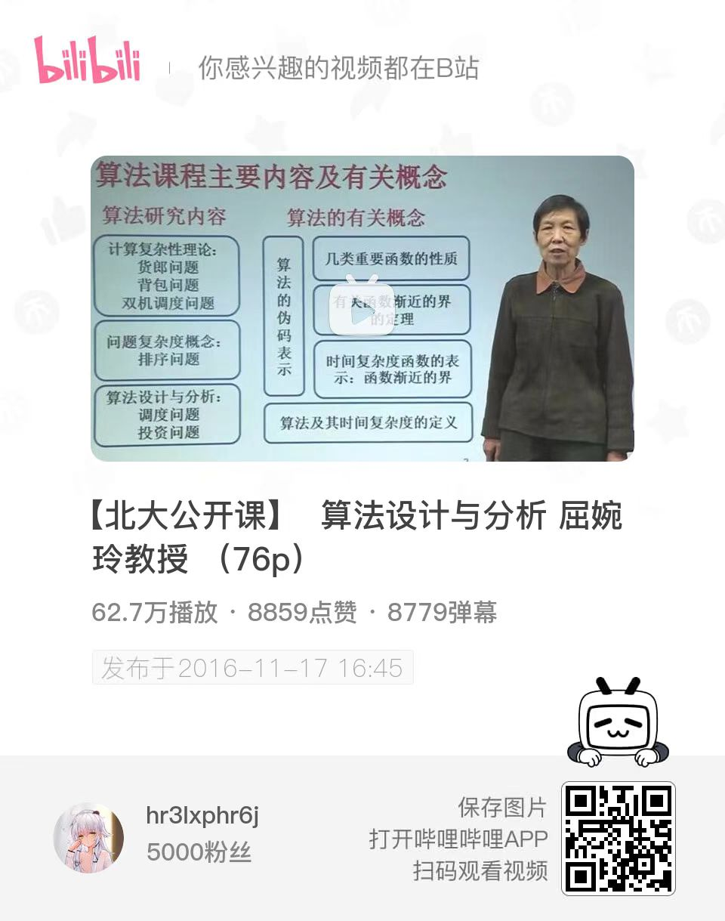

参考资料（2）
在线资源：

Slide 16
八、考核要求
考试成绩：笔试，占课程总成绩的70%。
平时成绩：占课程总成绩的30%；
考核内容：作业、实验及上机报告、考勤、自评等，要求：
1）实验作业26%：实验报告14%；作业12%
2）课堂表现4%：包括考勤、课堂讨论等
3）奖励独创、惩罚抄袭行为

Slide 17
九、上课时间
上课：周一 晚 9~11节 J201
上机：周四下午 5~6节 506, 508(合)
答疑：周一 下午：15:00-16:40，
地点：计算机楼 423
邮件联系：lijiangtao@shu.edu.cn

Slide 18
十、算法设计学习建议（1）
首先学好高级语言程序设计。
了解数据的基本操作算法：排序、插入、删除，并应用到排序、搜索等简单的算法中。如感觉数据结构掌握得不扎实，补课是一个很好的机会。
模仿学习：通过现成实例模仿学习某类问题的解题方法。
要掌握复杂性分析方法。

Slide 19
算法设计学习建议（2）
重点学好几个策略：递归策略，分治策略，贪心策略，动态规划策略，搜索策略（DFS、BFS）等。
  从掌握递归算法开始，会建立复杂性递推关系
  要学好两种常用的策略：分治法、贪心法，重点掌握原理贪心法的两个性质
  通过研究经典问题的解题方法，了解回溯法、宽度优先搜索法(BFS)以及栈、队列的操作，及剪枝技术，学会递归回溯、非递归回溯的程序写法
  分清楚各种策略的适用条件和相互间的联系区别，在考虑问题时才能够正确地选择算法策略。

Slide 20
算法设计学习建议（3）
上课听得懂，但不会解题怎么办？
  多看几遍书，仔细体会，弄懂原理
  模仿学习，同学之间相互交流，向老师请教
  主动学习，独立解题，尽可能多解题，增加成就感
  对自己有信心，书中有一些题一时考虑不出，不要有畏难情绪
  在没有固定的方法时，只能靠经验的积累和一时的灵感

